Slide 1
網頁新增 工作交接 操作方式

Slide 2
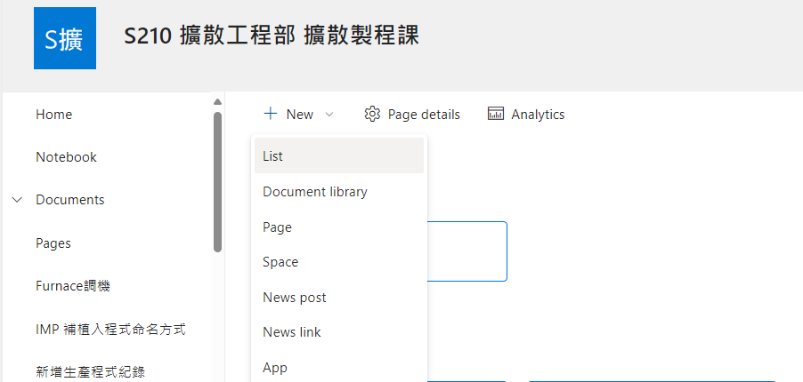
開啟網頁 新增工作交接設定
點擊 New

Slide 3
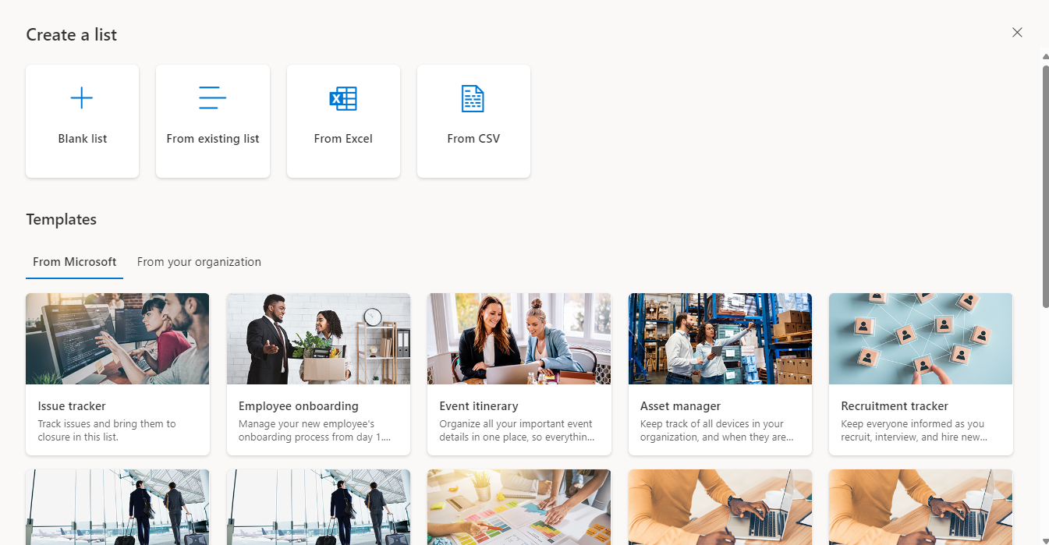
點擊 Blink list

Slide 4
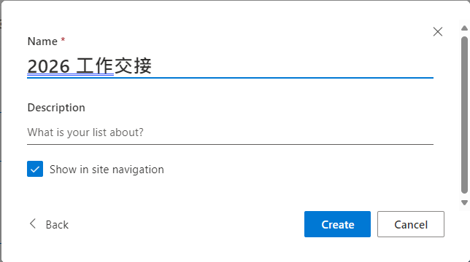
1
鍵入 Name
2
點擊 Create

Slide 5
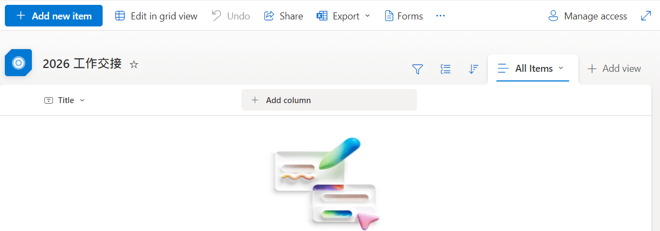
新增 工作交接 List

Slide 6
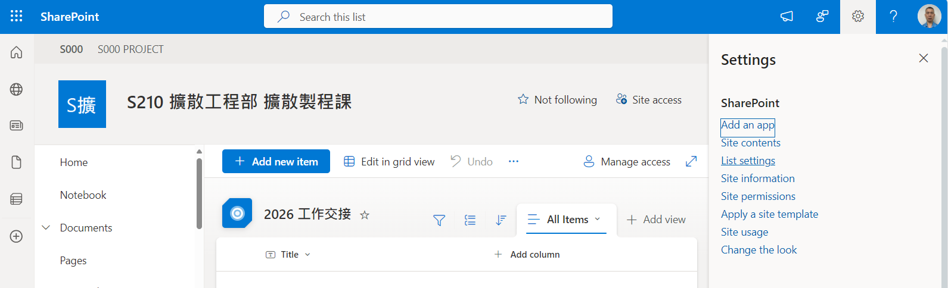
1
點擊 Settings
2
點選 List settings

Slide 7
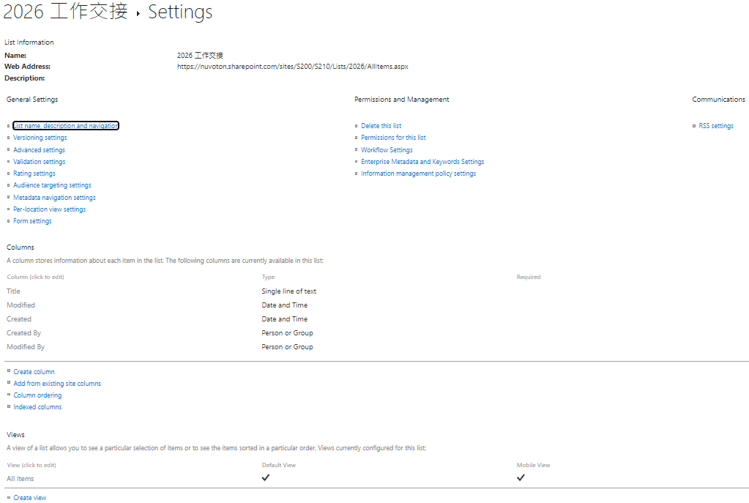
選擇是否顯示在儀表板

Slide 8
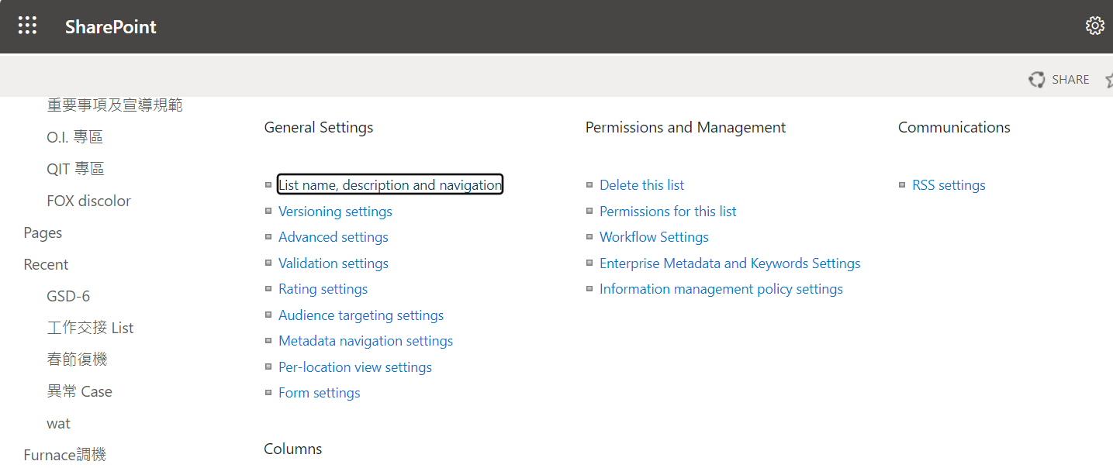
選擇是否顯示在儀表板

Slide 9
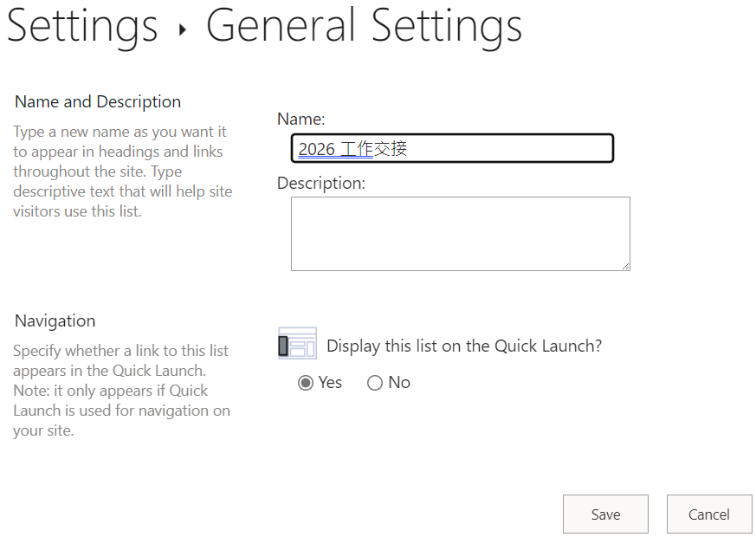
1
點選 Yes 顯示在儀表板
2
點擊 Save

Slide 10
網頁新增 工作交接 欄位 操作方式

Slide 11
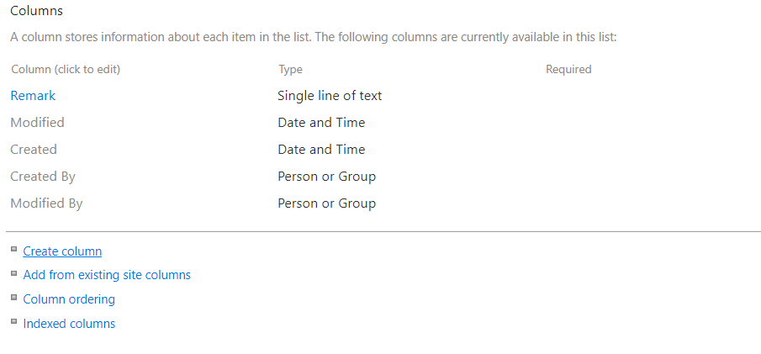
新增 2026 工作交接 欄位設定
點擊 Create column

Slide 12
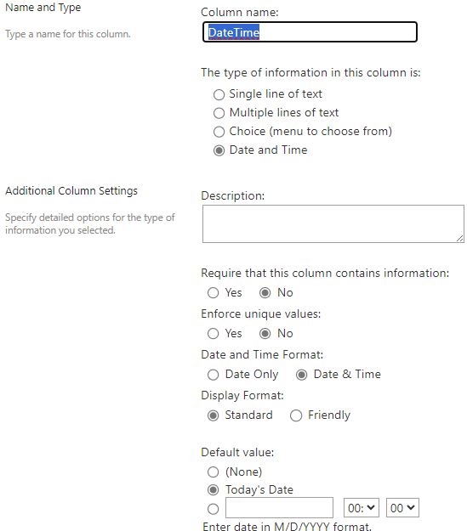
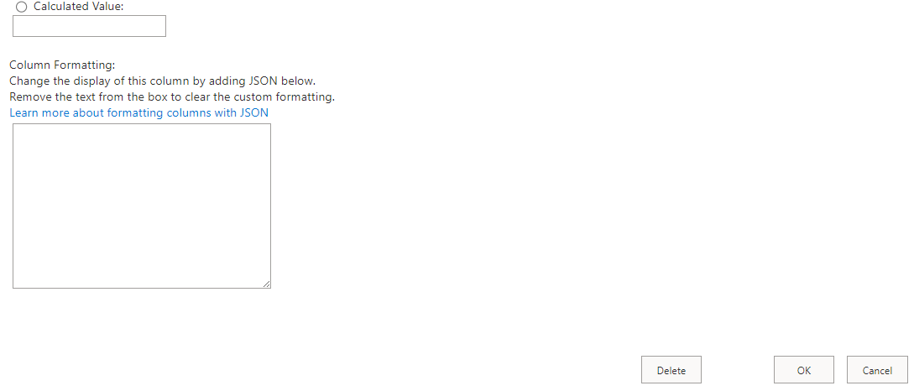
新增 Date and Time 欄位設定
1
鍵入 欄位名稱
2
點選 Date and Time
3
點擊 Ok

Slide 13
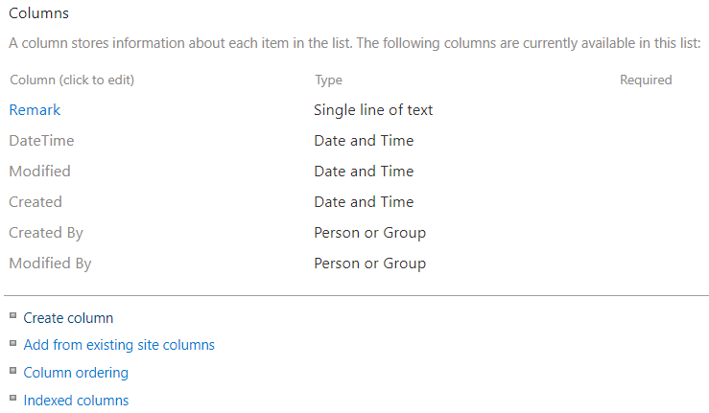
點擊 Create column

Slide 14
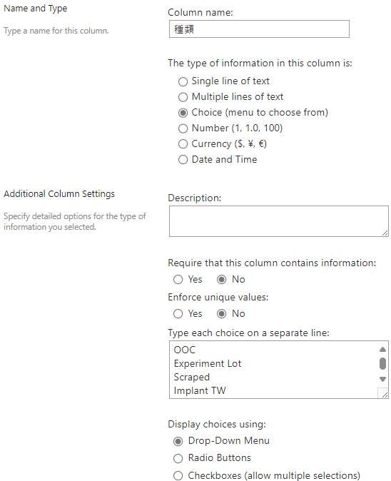
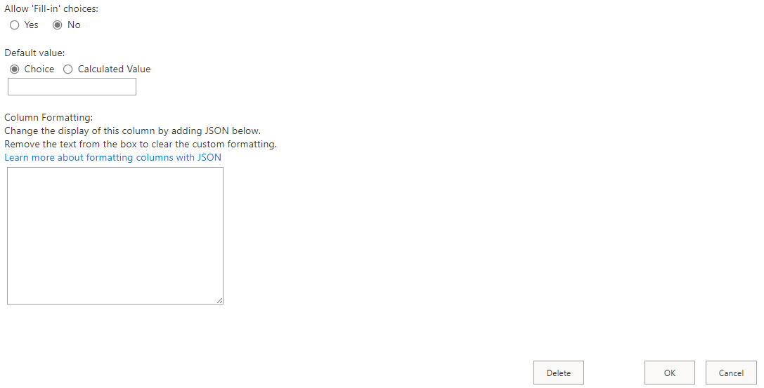
新增 種類 欄位設定
1
鍵入 欄位名稱
2
點選 Choice (menu to choose from)
可供選擇的選單
3
鍵入 種類
4
點擊 Ok

Slide 15
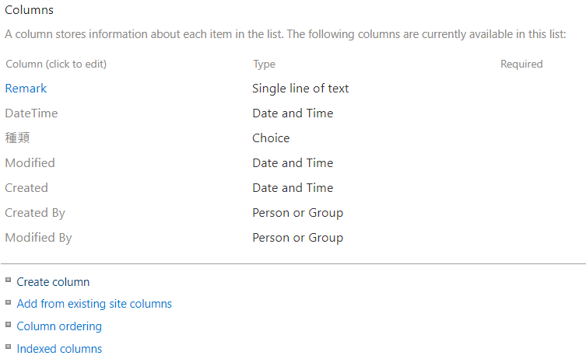
點擊 Create column

Slide 16
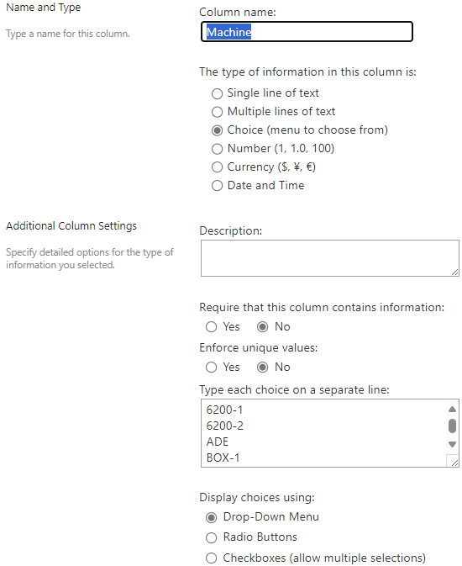
新增 Machine 欄位設定
1
鍵入 欄位名稱
2
點選 Choice (menu to choose from)
可供選擇的選單
鍵入 Machine
3
4
點擊 Ok

Slide 17
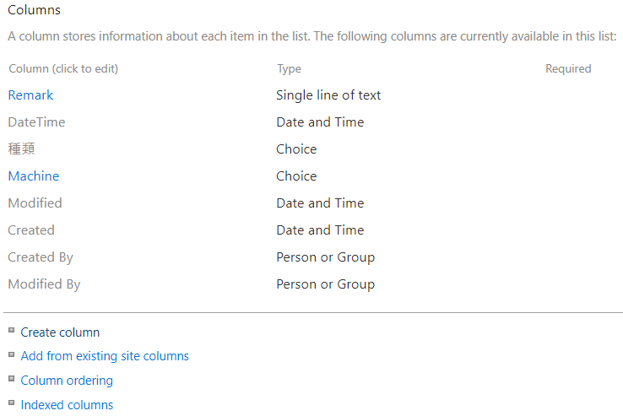
點擊 Create column

Slide 18
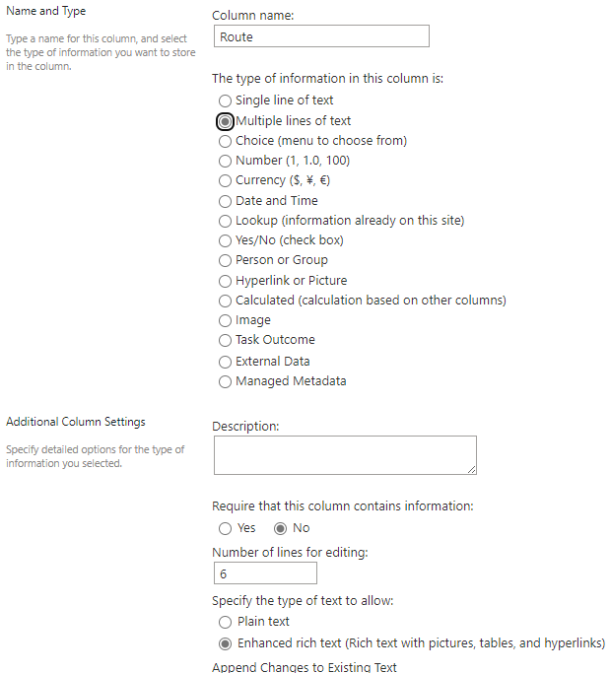
新增 Route 欄位設定
1
鍵入 欄位名稱
2
點選 Multiple lines of text
多行文字
4
點擊 Ok
3
Enhanced rich text (Rich text with pictures, tables, and hyperlinks)

Slide 19
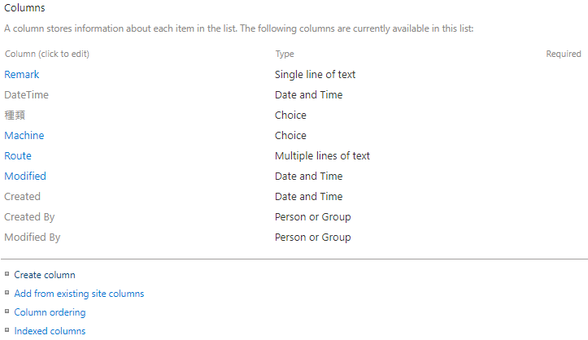
點擊 Create column

Slide 20
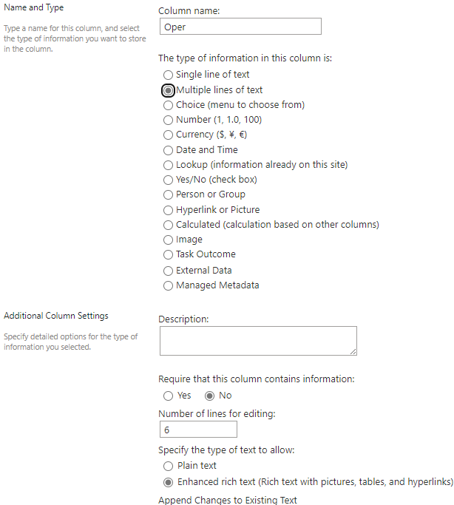
新增 Oper 欄位設定
1
鍵入 欄位名稱
2
點選 Multiple lines of text
多行文字
4
點擊 Ok
3
Enhanced rich text (Rich text with pictures, tables, and hyperlinks)

Slide 21
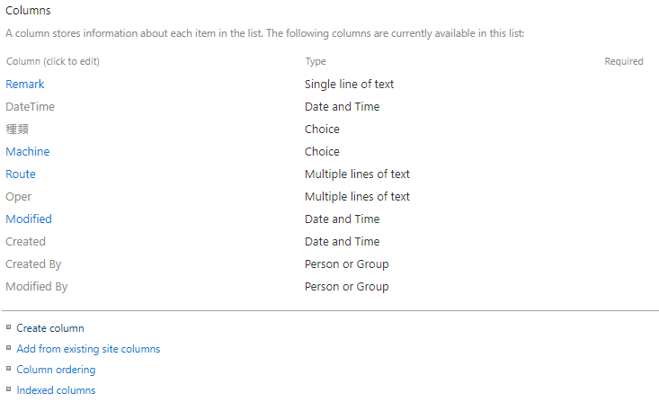
點擊 Create column

Slide 22

新增 Cause 欄位設定
1
鍵入 欄位名稱
2
點選 Multiple lines of text
多行文字
4
點擊 Ok
3
Enhanced rich text (Rich text with pictures, tables, and hyperlinks)

Slide 23
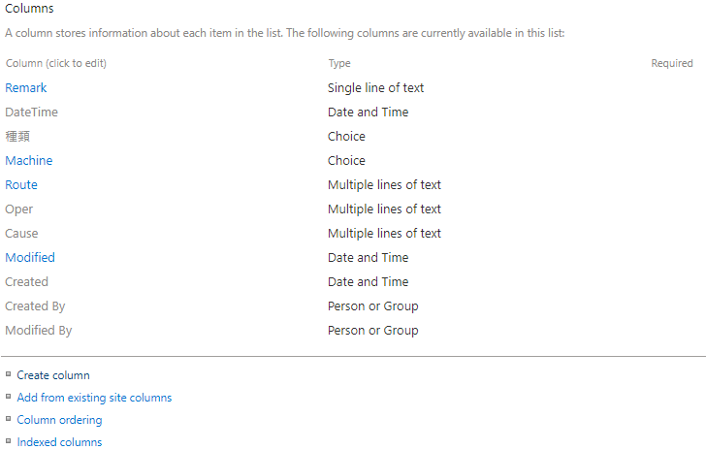
點擊 Create column

Slide 24
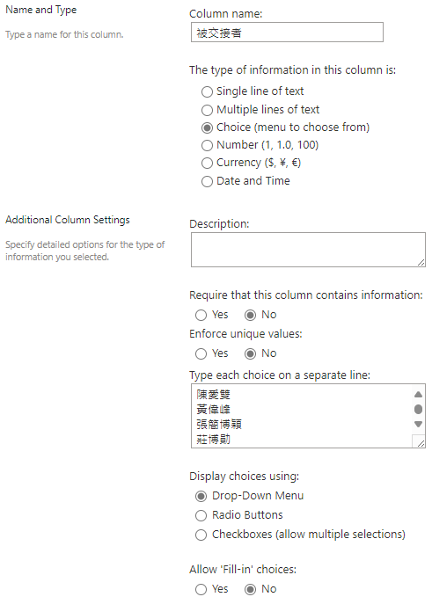
新增 被交接者 欄位設定
1
鍵入 欄位名稱
2
點選 Choice (menu to choose from)
可供選擇的選單
3
鍵入 被交接者人員姓名
4
點擊 Ok

Slide 25
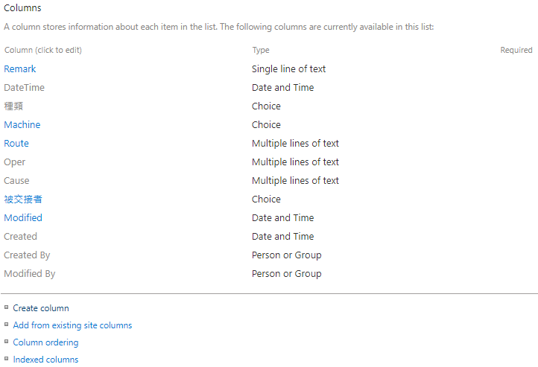
點擊 Create column

Slide 26
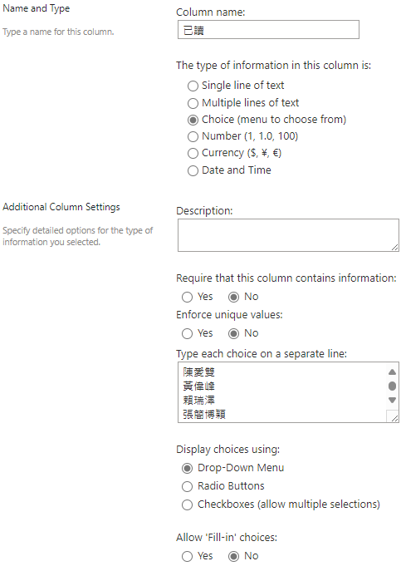
新增 已讀 欄位設定
1
鍵入 欄位名稱
2
點選 Choice (menu to choose from)
可供選擇的選單
3
鍵入 已讀者人員姓名
4
點擊 Ok

Slide 27
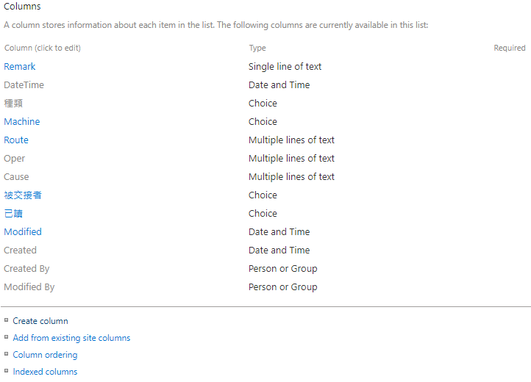
點擊 Create column

Slide 28
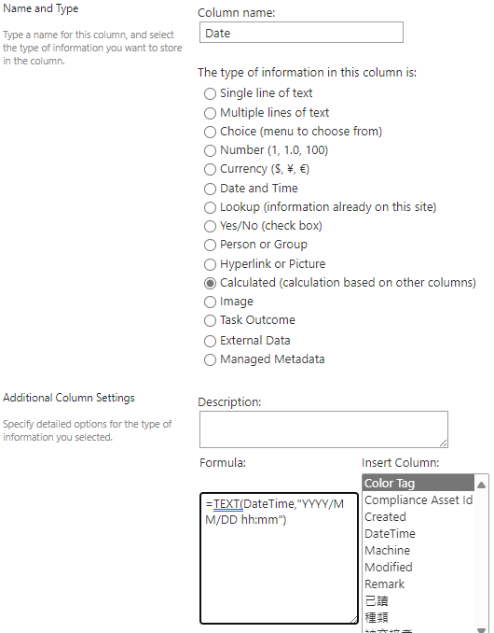
新增 Date 欄位設定
1
鍵入 欄位名稱
2
點選 Calculated (calculation based on other columns)
根據其他列計算
3
鍵入 轉換格式
4
點擊 Ok

Slide 29
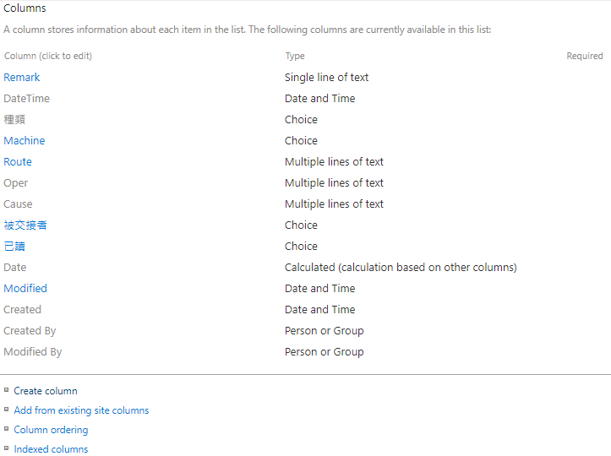
點擊 Create column

Slide 30
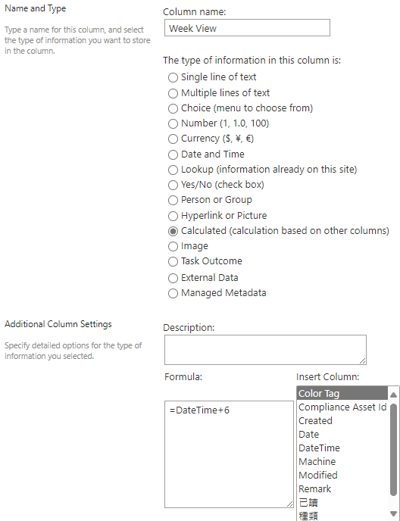
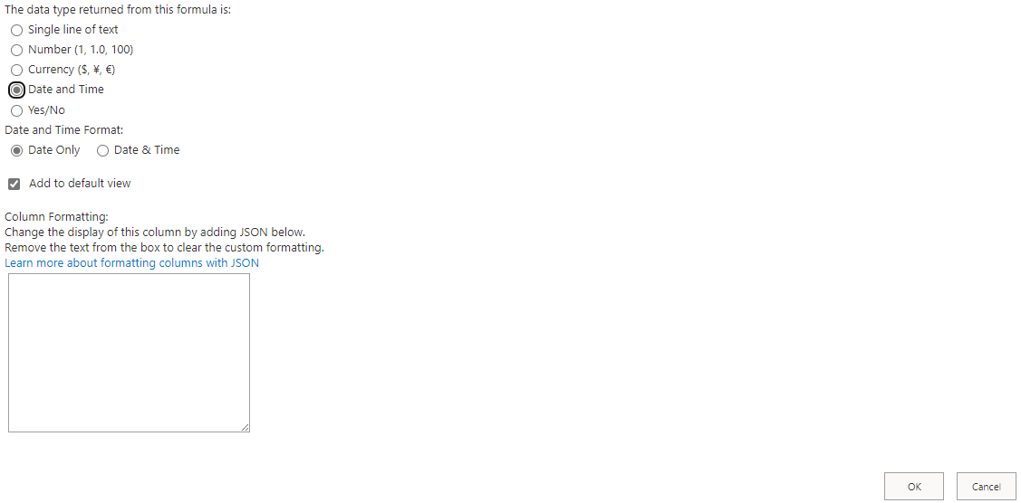
新增 Column name 欄位設定
1
鍵入 欄位名稱
2
點選 Calculated (calculation based on other columns)
根據其他列計算
3
鍵入 計算方式
4
點擊 Ok

Slide 31
新增 其他 Column name 欄位設定以此方式重複
1
鍵入 欄位名稱
2
點選 Calculated (calculation based on other columns)
根據其他列計算
3
鍵入 計算方式 +30 = 月 / + 90 or +180
4
點擊 Ok

Slide 32
網頁新增 工作交接 View 操作方式

Slide 33
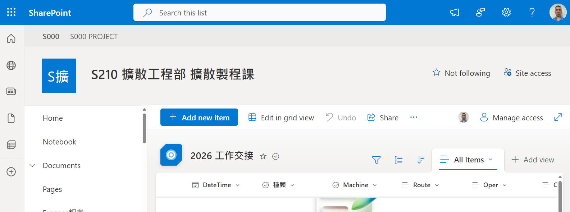
開啟網頁 新增 View 設定
點擊 Add view

Slide 34
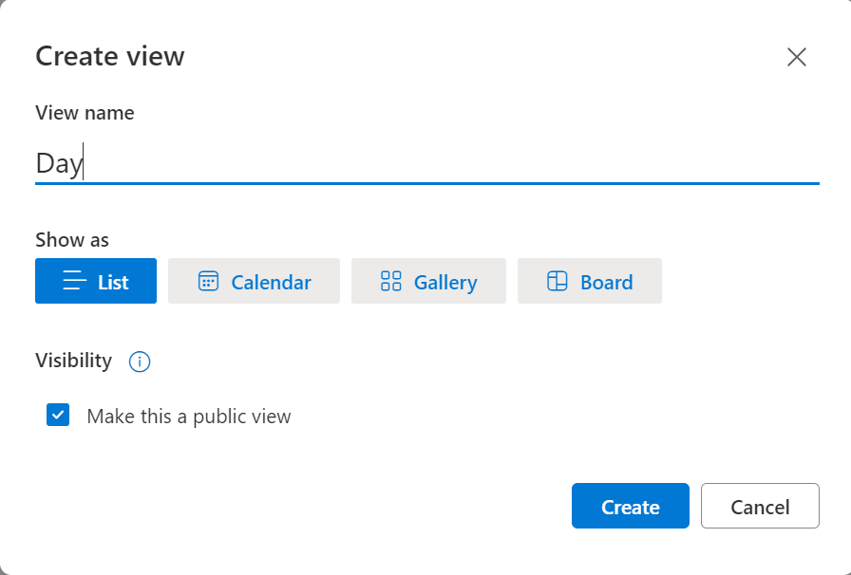
鍵入 View name
點選 顯示方式
點擊 Create

Slide 35
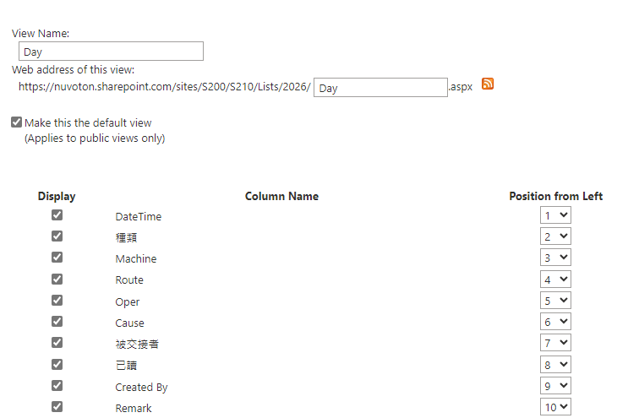
選取顯示欄位及順序

Slide 36
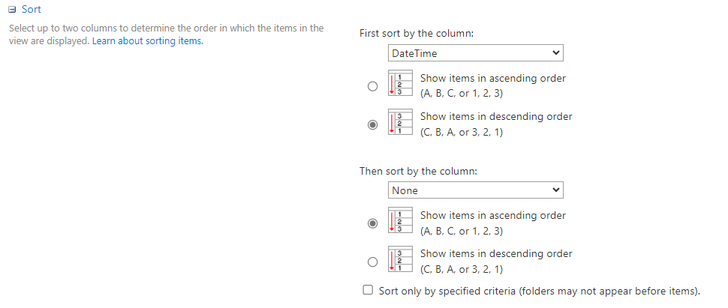
點選 欄位排序方式

Slide 37
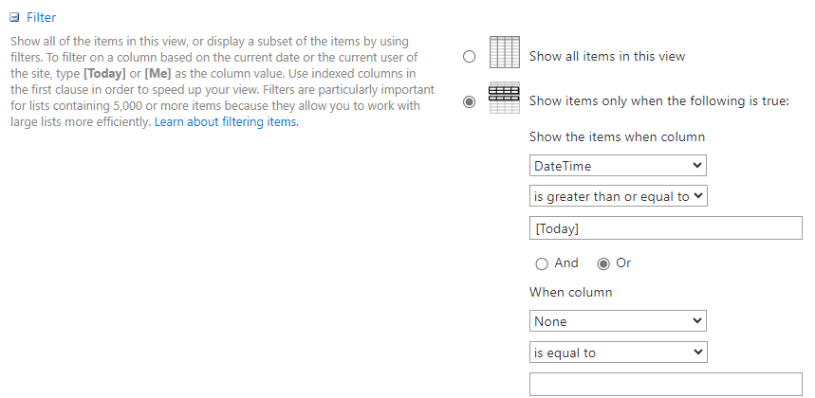
點選 條件時顯示項目

Slide 38
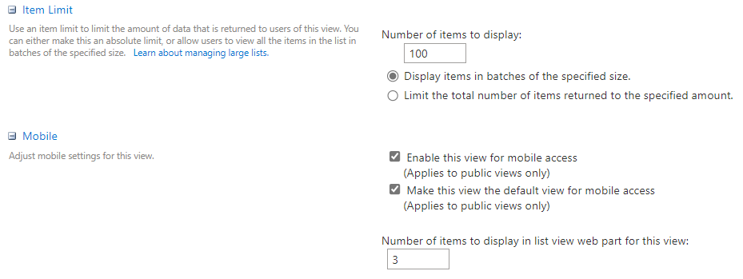

1
鍵入 顯示指定大小的項目
2
點擊 Ok

Slide 39
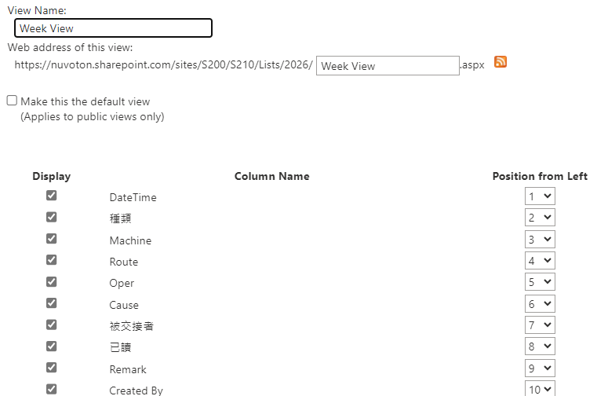
新增 其他 View name 設定以此方式重複
鍵入 View name

Slide 40
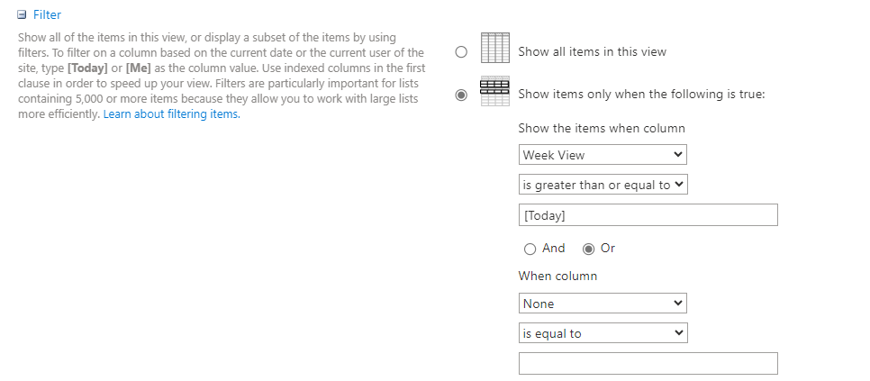
新增 其他 View 顯示列時的項目 設定
點選 條件時顯示項目

